Slide 1
《习近平新时代中国特色社会主义思想学生读本》 （小学高年级）
第二讲“办好中国的事情关键在党”说课
主讲人：胡嵘苹 单位：广东省东莞市东城教育管理中心

Slide 2
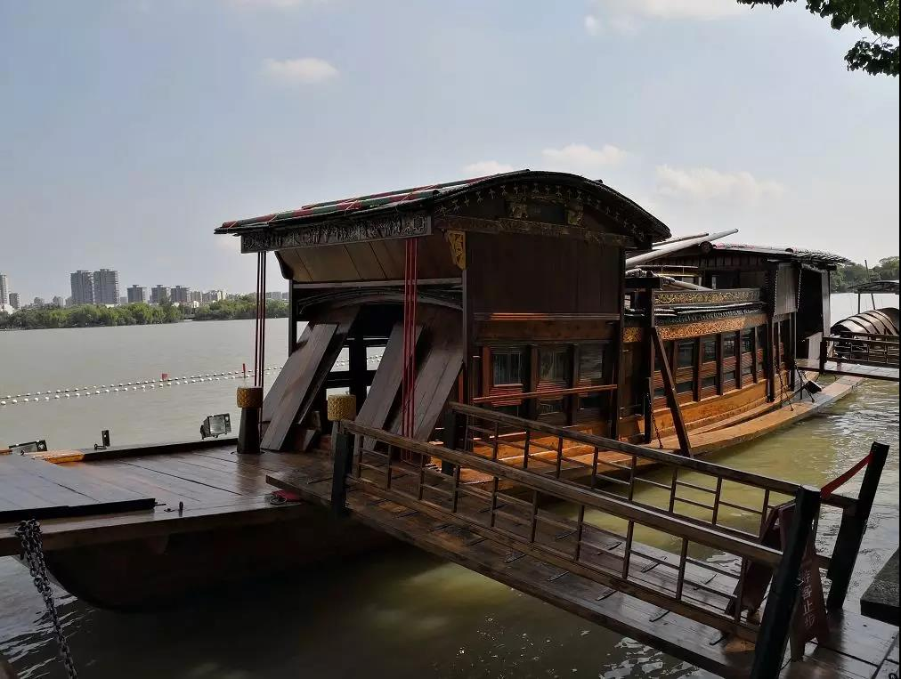
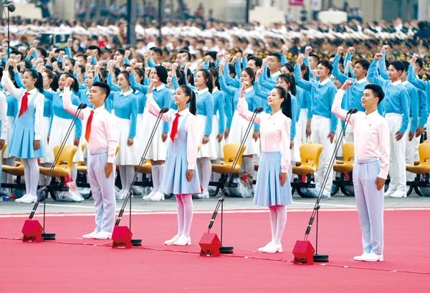
一堂有温度、有信仰、有画面的思政课
）
百年前 · 红船启航
百年后 · 强国有我
历史与现实交汇，过去与未来对话，我们得出一个深刻而坚定的结论：
办好中国的事情关键在党。

Slide 3
办好中国的事情关键在党
重在聚焦政治认同，引导学生深刻感悟没有共产党就没有新中国，中国共产党的领导是中国、中国人民、中华民族的一大幸事。
宏大的百年征程：一条有起点、有历程、有方向、有画面的壮阔道路。
这条由无数英雄铺就的信仰之路，通向了我们今天的幸福生活。
这条路，始于百年前那艘红船，也始于像阎裕昌烈士那样无数先辈用生命守护的希望。

Slide 4
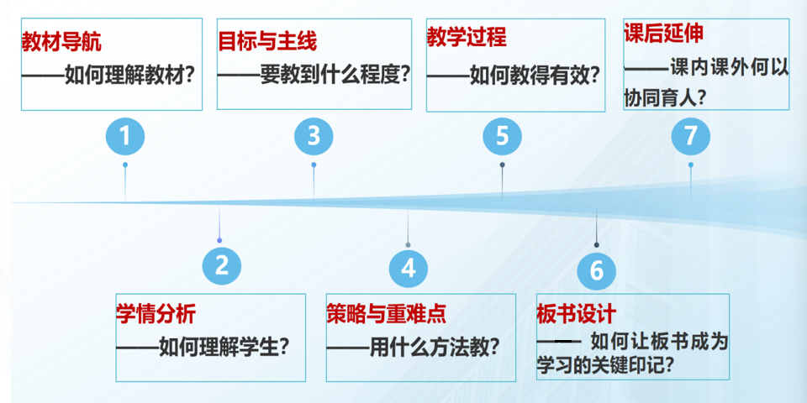
说课流程

Slide 5

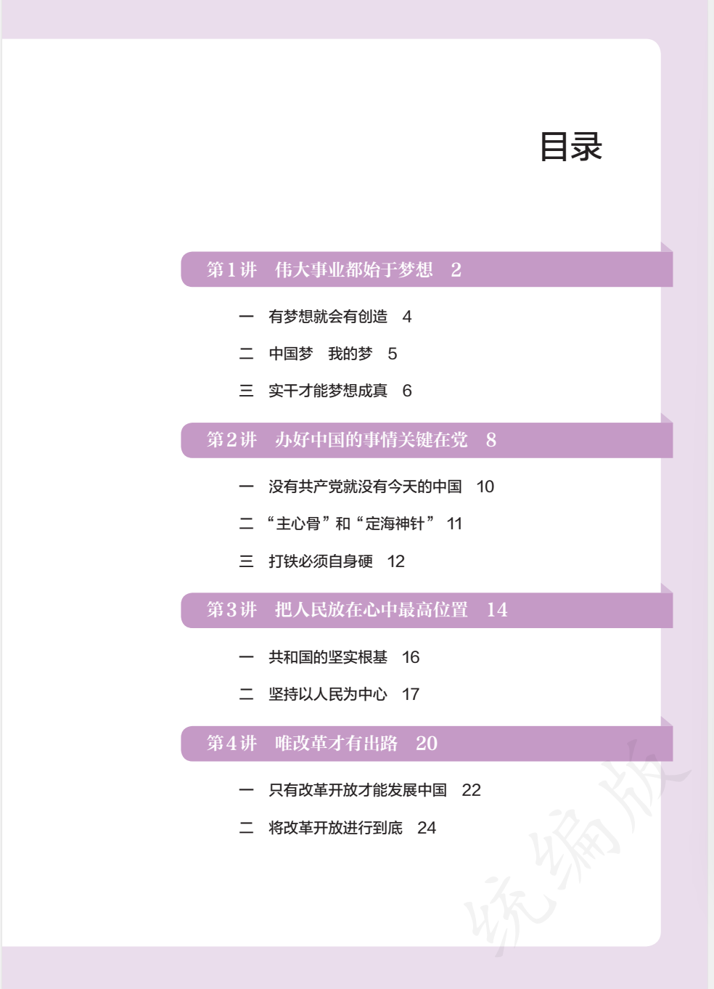
一、寻路溯源：把握教材脉络，锚定育人坐标
《习近平新时代中国特色社会主义思想学生读本（小学高年级）》第2讲
承上 · 锚定梦想方向
启下 · 站稳人民立场
核心 · 解答关键命题

Slide 6

一、寻路溯源：把握教材脉络，锚定育人坐标
教材内容解析：“四个一”结构
◆一支歌曲 · 时代强音
《没有共产党就没有新中国》
◆一段历史 · 伟大跨越
从石库门到天安门
◆一串比喻 · 核心要义
主心骨·定海神针·打铁自身硬
◆一份使命 · 青春作答
感恩党、听党话、跟党走
亮
点
不
足

Slide 7

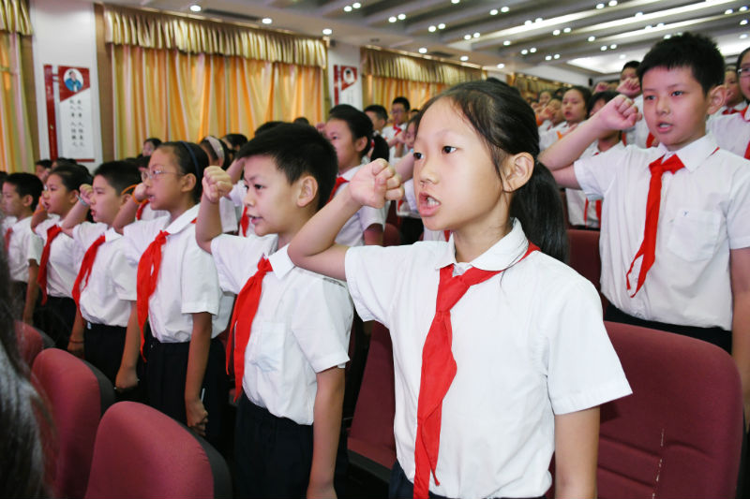
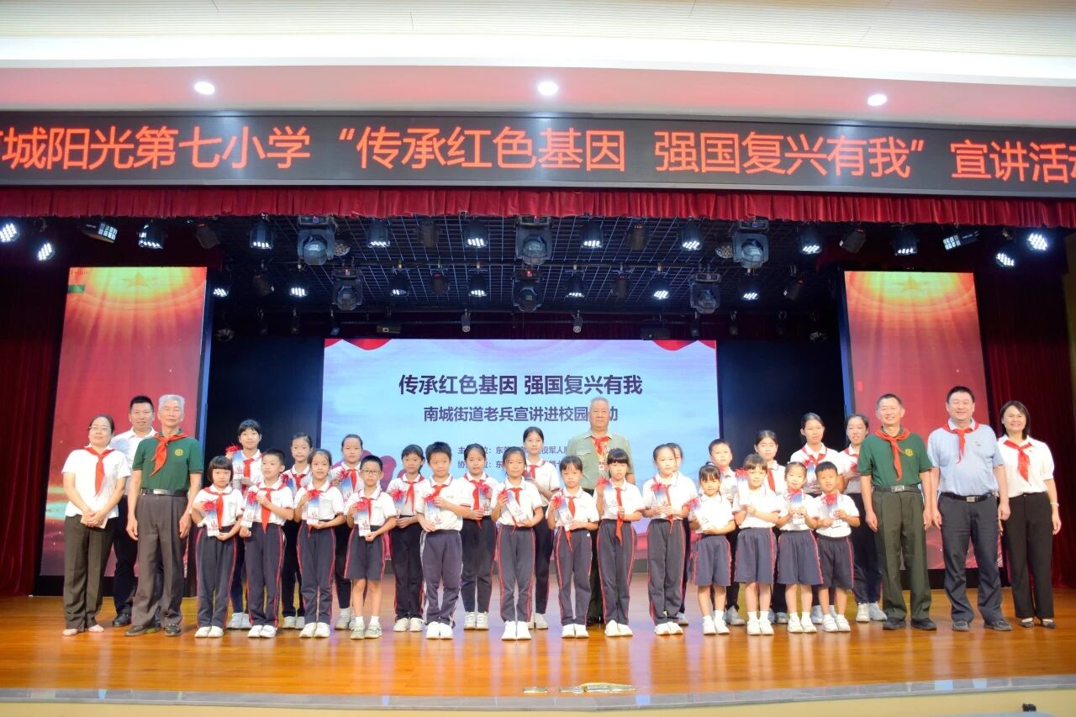
二、知路识人：洞察童心世界，找准认知起点
学生普遍知道“中国共产党”的名称，在生活中也常听到相关表述。
难以深刻理解“为什么办好中国的事情关键在党”这一核心命题。
已有认知
核心困惑
宝贵特质
需要解决的三大关键问题：如何感受伟大？如何建立连接？如何理解自我革命？

Slide 8
三、明路定向：确立教学目标，贯穿信仰主线
本堂课有四个层次的教学目标：
行动上
信仰上
把“听党话、跟党走”转化成学习、成长的方向和动力。
亮
点
不
足
自觉拥护中国共产党的领导，筑牢政治信仰和认同之基。
认知上
情感上
读懂“没有共产党就没有新中国”，懂得“办好中国的事情关键在党”的道理。
厚植对中国共产党的深厚情感。

Slide 9
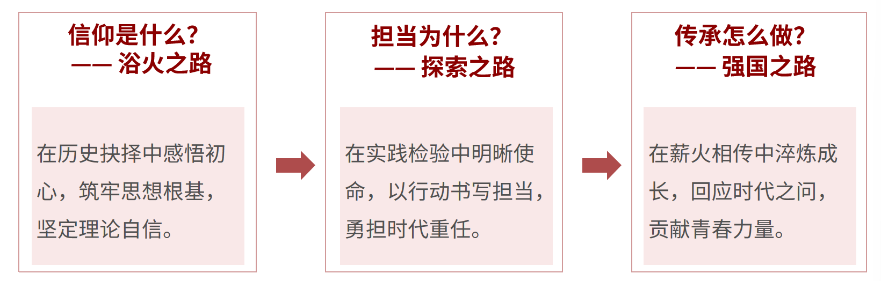
三、明路定向：确立教学目标，贯穿信仰主线
贯穿全课的灵魂主线：信仰、担当、传承
亮
点
不
足

Slide 10
四、引路有方：聚焦重难突破，创新教学策略
教学重点 · 塑造认同
教学难点 · 知行合一
理解“没有共产党就没有新中国”，感受“办好中国的事情关键在党”的“主心骨”“定海神针”的地位和作用。
亮
点
把“听党话、跟党走”从课堂延伸到学习和生活实践。
不
足

Slide 11
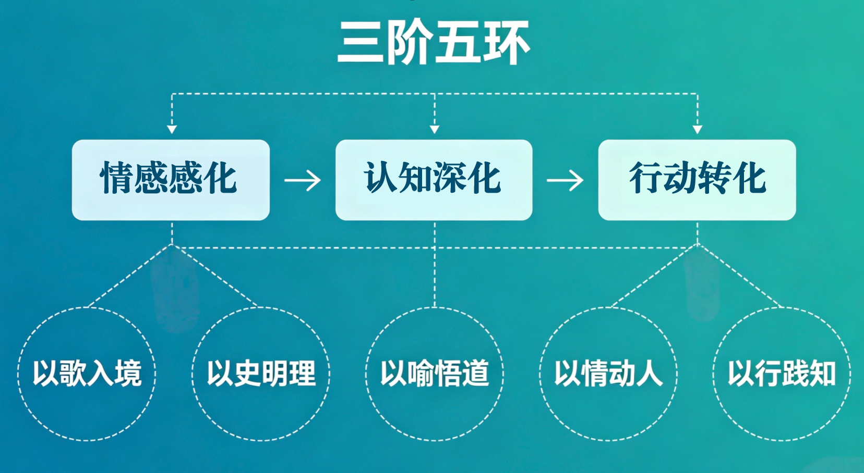
四、引路有方：聚焦重难点突破，创新教学策略
三阶教学：层层递进的育人节奏
五环教学：环环相扣的实施路径
亮
点
不
足
情感激发
认知深化
行动引领

Slide 12
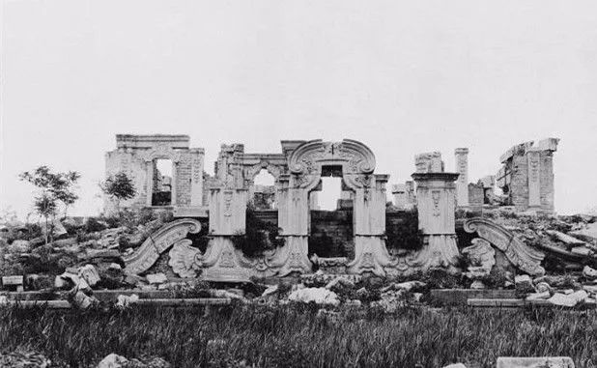

五、行路入境：创设真实情境，激发学生学习热情
活动导入：播放经典红歌《没有共产党就没有新中国》，向学生提问“毛主席为这首歌亲笔添加的那个字，说明了什么”， 引导学生聚焦划时代的“新”字。
亮
点
不
足
百年前 · 山河破碎
现如今 · 国泰民安
核心点睛：一个“新”字，不仅是歌曲中的一字之增，更是中国共产党带领中国人民奋斗的全部答案。

Slide 13
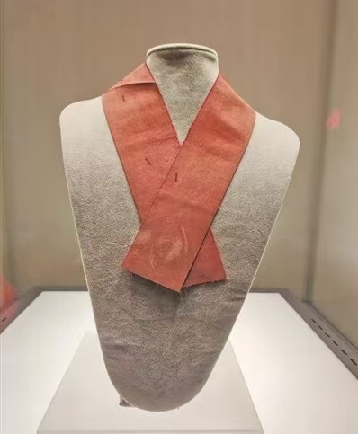
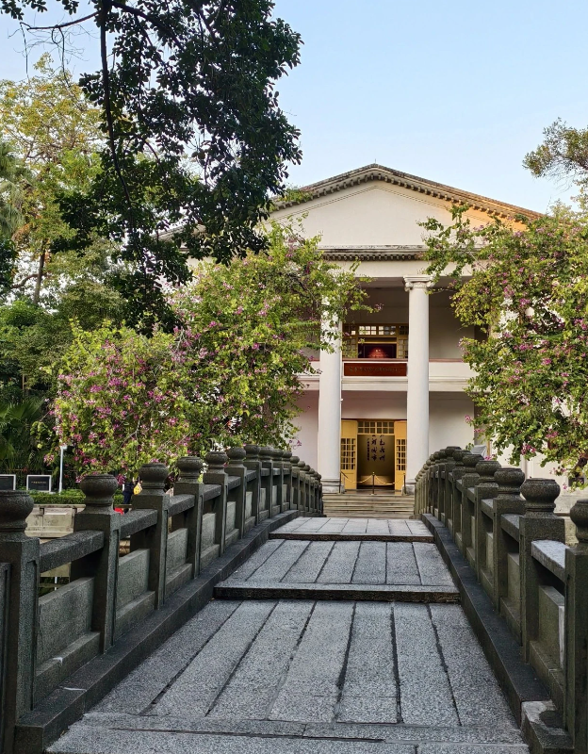

五、行路入境：创设真实情境，激发学习热情
第一篇章：浴火之路——为有牺牲多壮志，敢教日月换新天
触摸信仰的温度，理解信仰的来源。
中共一大会址 · 梦想起点
广州起义橱窗 · 血色见证
李大钊像 · 精神火炬
家书展台 · 跨越时空的对话
支前展厅 · 人民就是江山

Slide 14
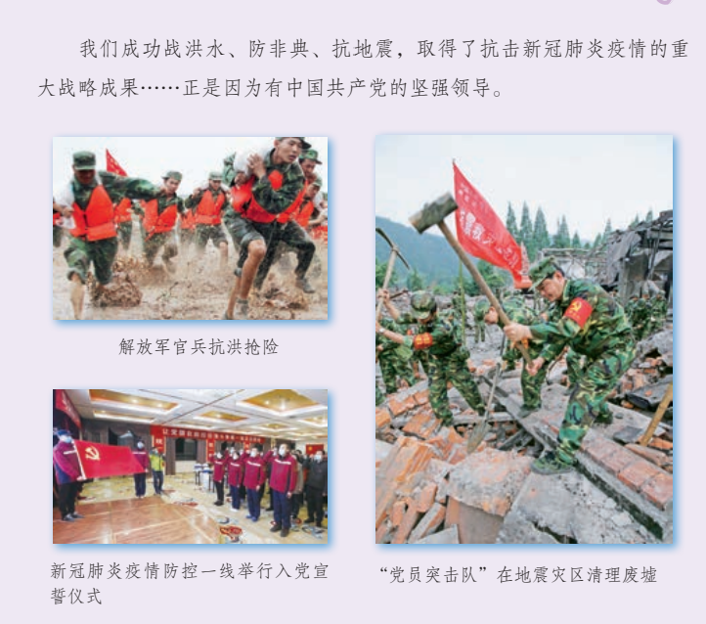
五、行路入境：创设真实情境，激发学习热情
第二篇章：探索之路——定海神针安社稷，主心骨里聚民心
三棵橡胶树：打破封锁的“定海神针”
面对外部技术封锁，党带领人民攻克难关，让橡胶树苗在南国落地生根。这不仅是突破资源瓶颈的经济奇迹，更是在国家发展关键时刻，党组织发挥核心作用、凝聚人民力量的生动缩影。
焦裕禄的藤椅：心里装着人民的公仆
藤椅的破洞是病痛的印记，更是为人民服务的丰碑。焦裕禄用生命诠释了“为官一任，造福一方”。这种时刻把群众安危冷暖放在心上的精神，正是“主心骨”力量的源泉，感召着一代又一代人前行。

Slide 15
五、行路入境：创设真实情境，激发学习热情
第三篇章：锻造之路——打铁必须自身硬，自我革命淬真金
一个比喻：打铁必须自身硬
一条时间轴：刮骨疗毒的历程
一个身边的故事：党员的日常践行
一张承诺便签：初心墙的时代回响

Slide 16

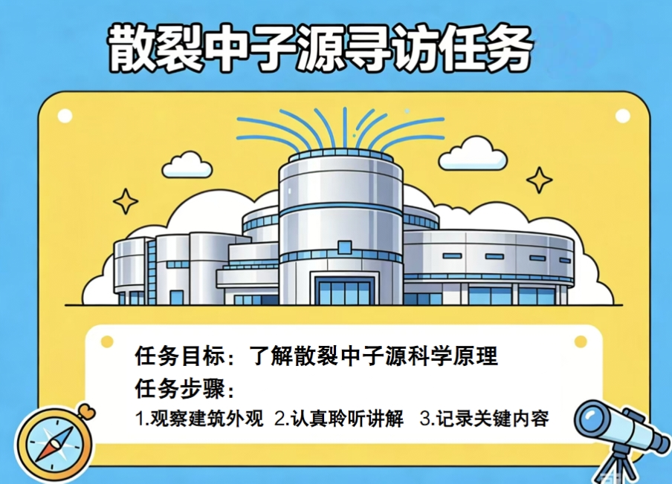

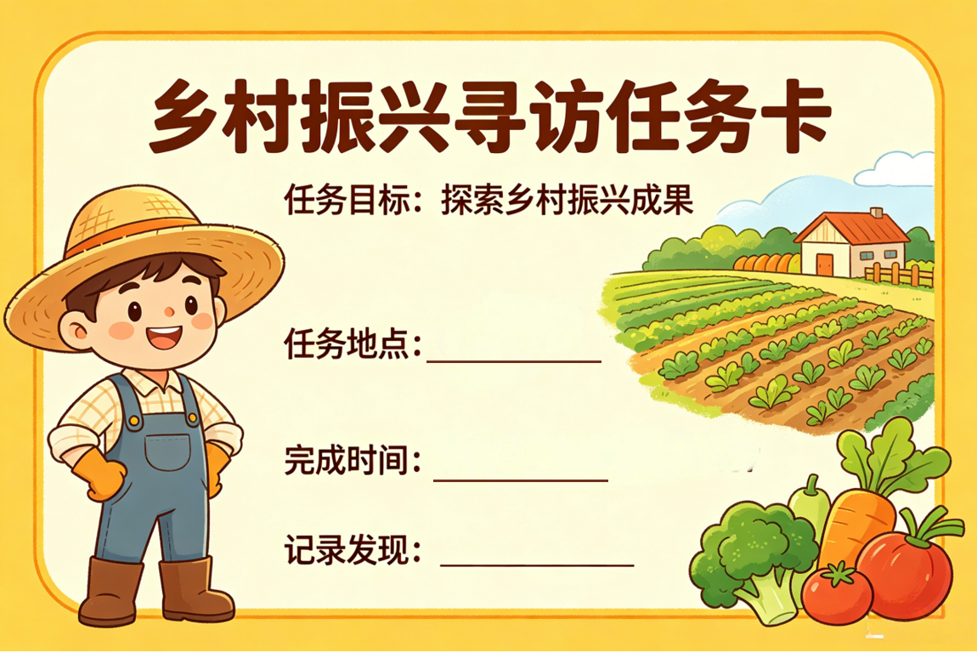
五、教学过程——行路入境，如何教得有效？
第四篇章：强国之路——大鹏一日同风起，扶摇直上九万里
为各小组发放寻访任务卡，围绕场馆四个指定点位开展探究，并以“一分钟快闪讲解”形式汇报成果。
强国路上，靠什么？我们在新时代的伟大实践中找到了答案！
——靠党，靠我们！

Slide 17

六、绘路成图：凝练板书设计，点亮信仰航标

Slide 18
七、延路致远：拓展课后实践，筑牢育人根基
打破课堂的物理边界，实现课内外联动、家校社协同育人。
唱一首歌
讲一个故事
做一件好事
把《没有共产党就没有新中
国》唱给家人听，在歌声中
重温历史，感悟幸福生活的
来之不易。
寻找并采访身边的共产党员，
如父母、老师或社区工作者，
近距离感受他们的初心与坚守。
将爱国之情化为报国之行，
在本周内主动参与一次志愿
服务，帮助他人，服务集体，
身体力行传递温暖。

Slide 19

结束语

Slide 20
谢 谢

